Slide 1

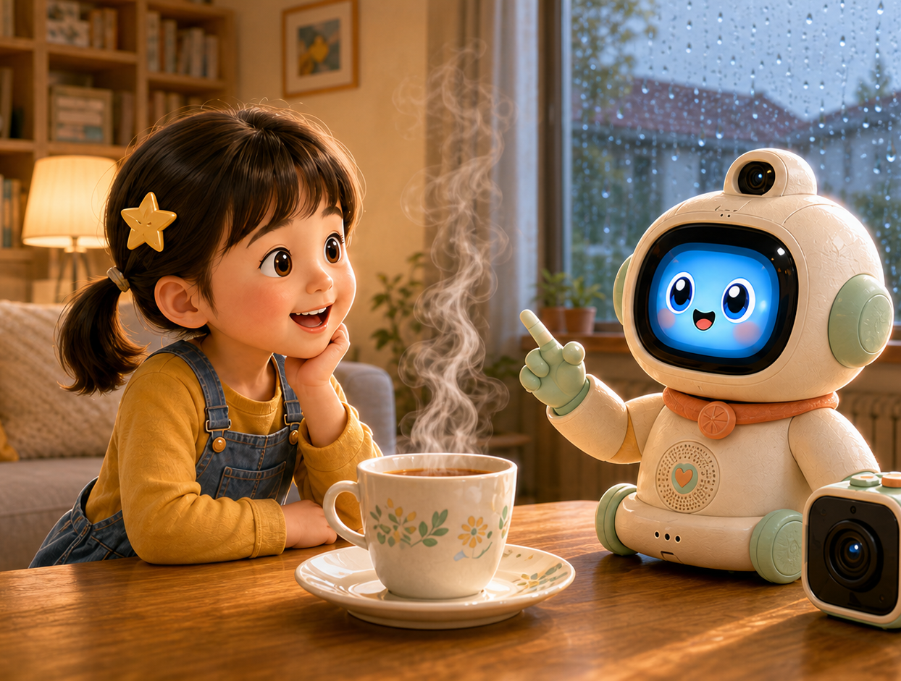
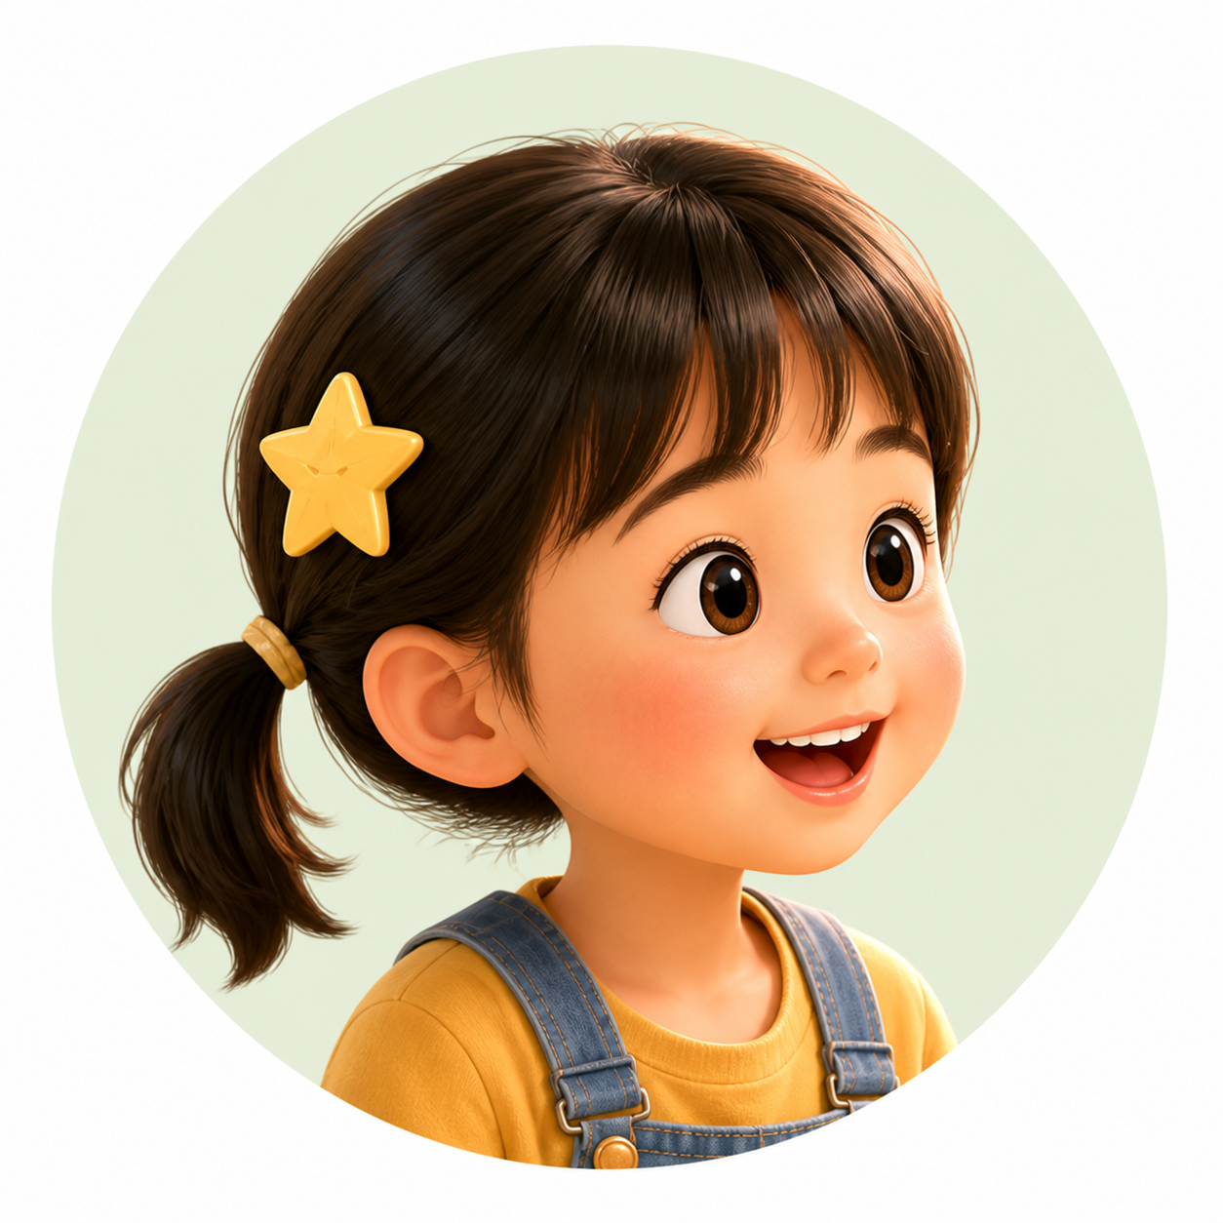
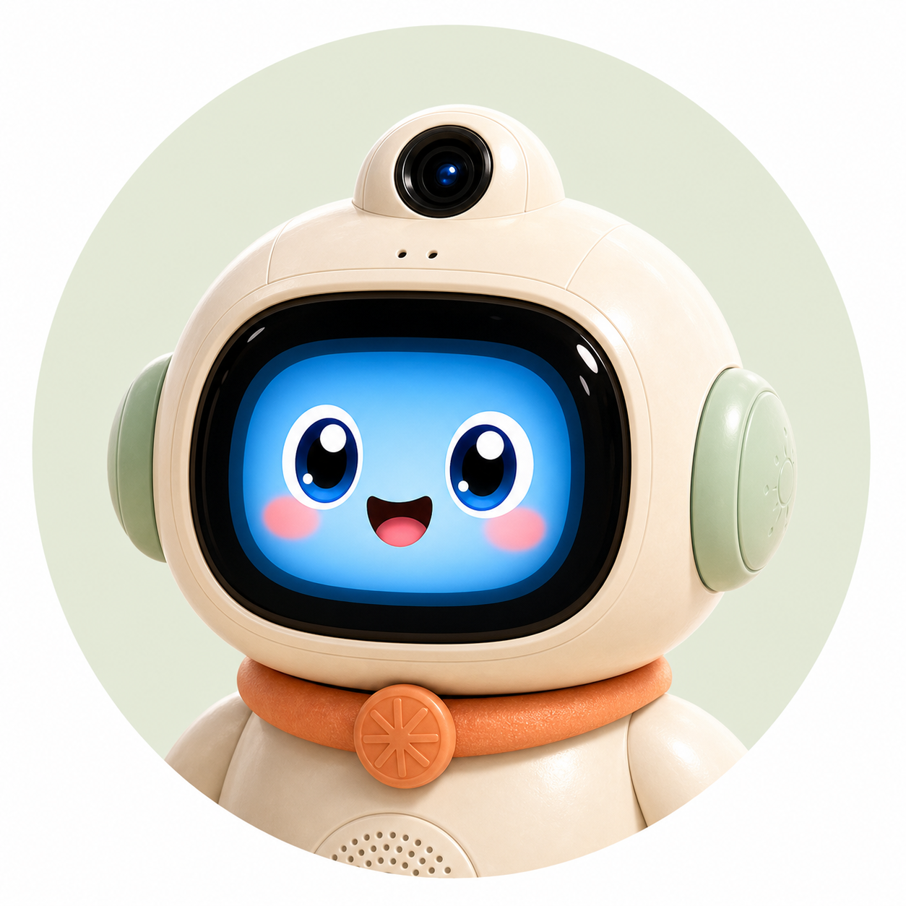






童芯智造
01
万物问答：孩子和AI聊水循环
白天探索时刻
AI好奇心成长伙伴
从生活现象出发，用多模态对话激发孩子的科学好奇心
会话一· 小星的水循环探索
小星：好奇星伴，你看！妈妈的杯子在冒烟，是着火了吗？
好奇星伴：不是着火哦，那是热水变出来的水蒸气宝宝。
小星：为什么我抓不住它？
好奇星伴：它特别小，遇到凉空气会变成小水珠。
小星：那外面的雨，也是这样变出来的吗？
好奇星伴：对啦！太阳把水晒成水蒸气，飞到天上变成云，云装不下就变成雨。
小星：所以云就是天上的大茶杯！
场景亮点
白天从一杯热茶出发，AI把生活现象转成科学追问。
AI多轮语音对话
2
拍学机识别+VQA
生活场景化学习
4
引导式思维
知识迁移
6
即时激励
01

Slide 2

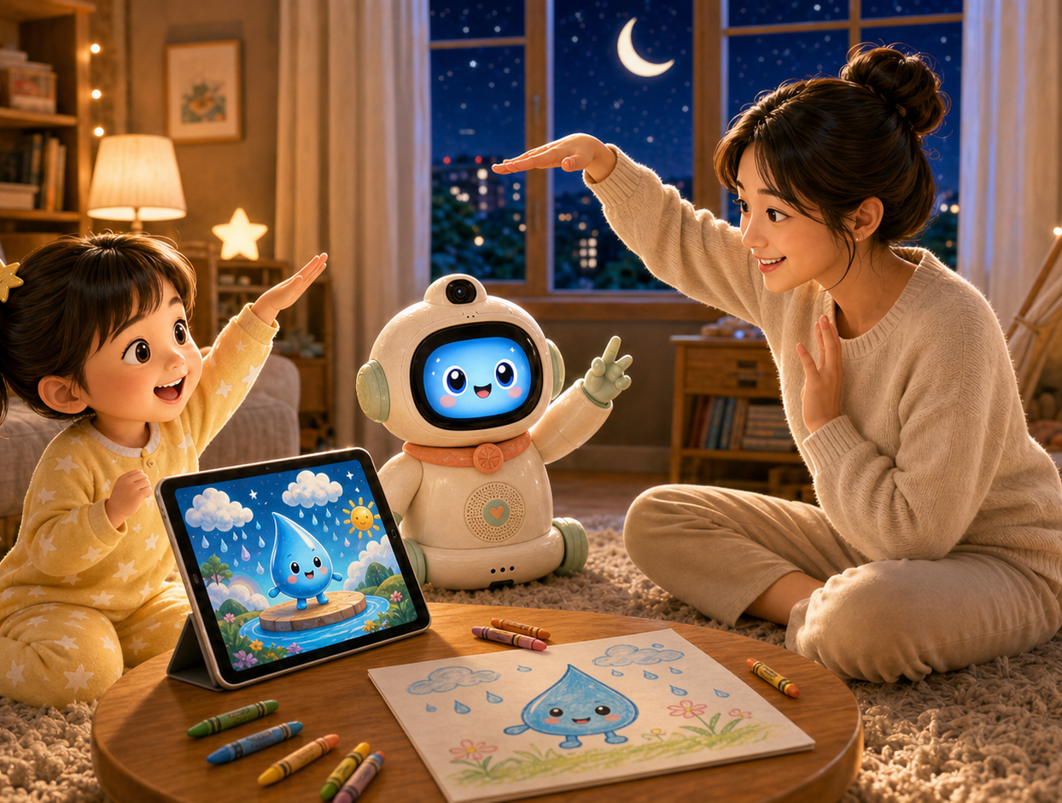

童芯智造
02
亲子共创：把早上的探索变成睡前故事
夜晚共创时刻
AI好奇心成长伙伴
孩子、家长和AI一起，把知识变成专属家庭故事
会话2 · 小星的水循环探索
好奇星伴：我把早上的茶杯热气、下雨和冰箱白雾整理成故事素材啦。
小星：我要让小水滴叫滴滴！它先从茶杯里飞出去。
妈妈：那妈妈可以当云朵妈妈吗？
好奇星伴：当然可以。小星当小水滴，妈妈当云朵，故事开始！
小星：茶杯茶杯，谢谢你！我要去天上冒险啦！
妈妈：欢迎你呀小滴滴，云朵妈妈这里软软的。
场景亮点
晚上由孩子和妈妈共同出演，把知识变成家庭故事。
好奇星伴：云朵越来越重了，小水滴们会变成雨，落到花园再回到天空。
1
亲子共创剧场
2
低门槛家长参与
3
多端联动
4
体感互动
5
知识内化
6
精彩片段保存
02

Slide 3

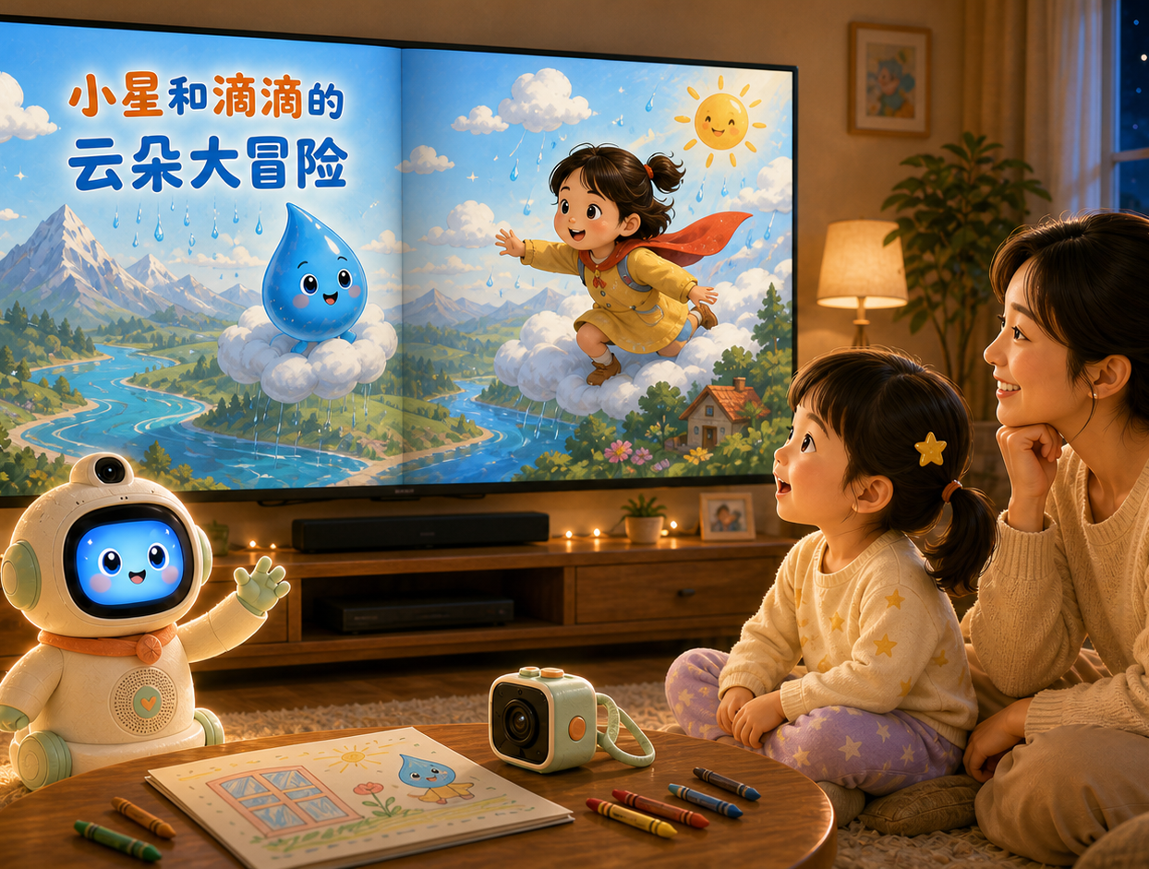
童芯智造
03
AI绘本生成：故事投影到电视上
绘本生成时刻
AI好奇心成长伙伴
把对话、选择和手绘作品，实时生成孩子自己的绘本
会话3 · 小星的水循环探索
好奇星伴：闯关选择和刚才的故事，已经生成专属绘本啦。
小星：我真的在绘本里！我是小星向导！
妈妈：最后一页还能放你画的窗户和滴滴吗？
好奇星伴：可以，拍学机已经识别手绘作品，正在融合进结尾页。
小星：滴滴会对我说谢谢吗？
好奇星伴：会哦。旁白写好了：谢谢你带我完成水循环大冒险。
好奇星伴：绘本PDF、亲子朗读版、小游戏版和家长端回顾版已同步。
场景亮点
对话、选择、手绘作品自动沉淀为可分享的亲子绘本。
1
AIGC实时绘本生成
2
绘本代入
3
手绘/语音融合
4
电视端投屏
5
家长端同步
6
多版本内容
03

Slide 4

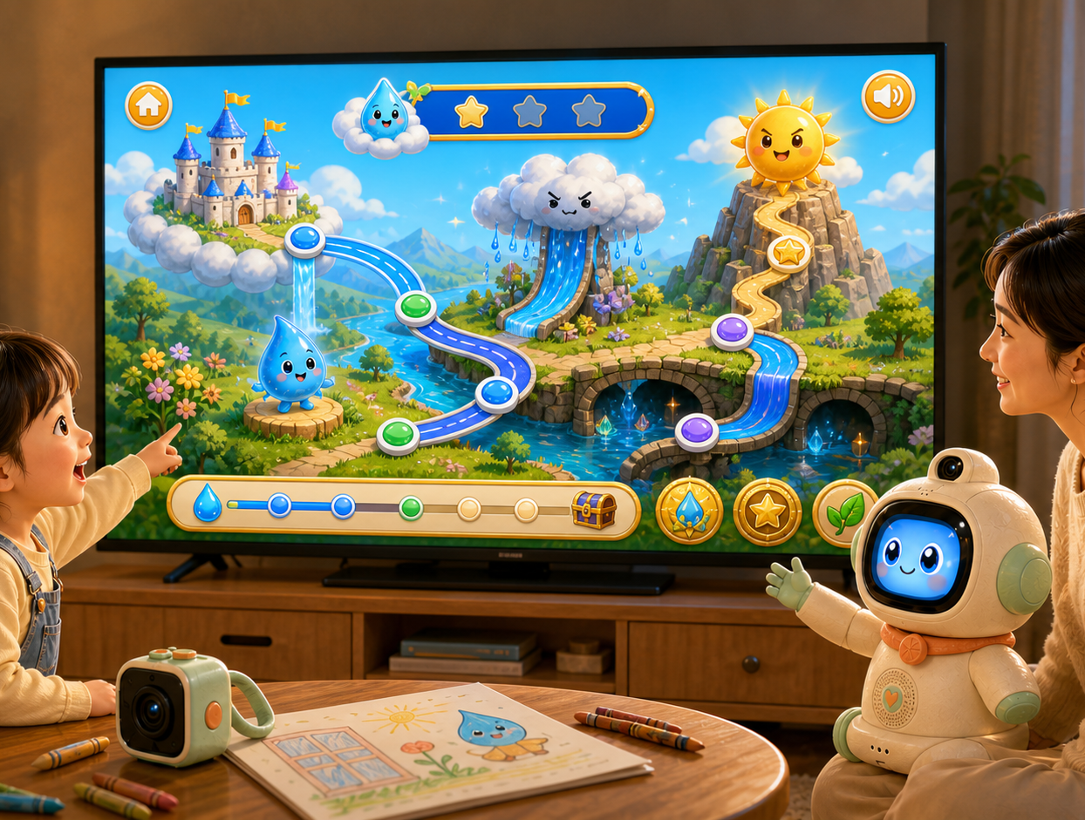
童芯智造
04
AI主动生成小游戏：让知识变成闯关记忆
游戏生成时刻
AI好奇心成长伙伴
把绘本故事转化为任务关卡，在游戏中巩固理解
会话4 · 小星的水循环探索
好奇星伴：小星，想不想把滴滴的故事变成小游戏？
小星：要！我要帮滴滴回家！
妈妈：游戏里也能复习水循环吗？
好奇星伴：可以。第一关找水滴，第二关云朵派对，第三关雨滴降落。
小星：如果云朵装不下，就变成雨跳下去！
好奇星伴：回答正确，获得“云朵守护者”徽章。
好奇星伴：后续会根据答题记录自动优化关卡和提示。
场景亮点
AI主动把故事变成游戏，让知识在反复闯关中被记住。
1
智能小游戏生成
2
知识记忆强化
3
闯关式迁移
4
难度自适应
5
兴趣任务推荐
6
学玩创闭环
04

Slide 5

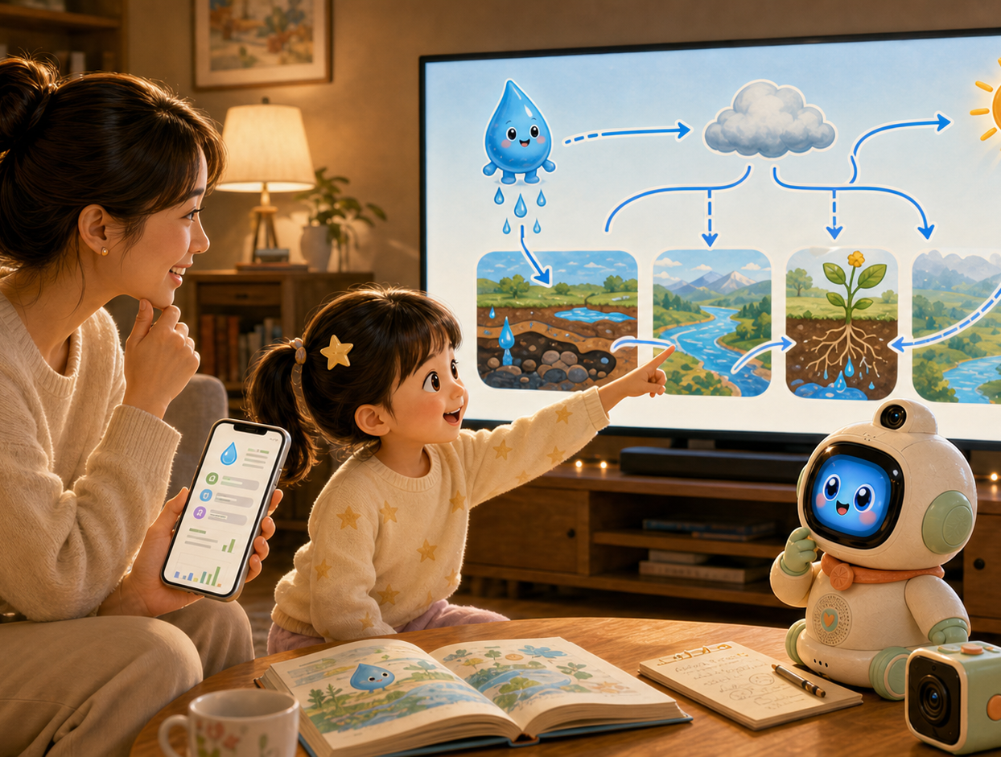
童芯智造
05
家长理念注入：把单一路线扩展成系统闭环
理念共创时刻
AI好奇心成长伙伴
家长提出教育目标，AI即时改善故事、绘本和游戏任务
会话5· 小星的水循环探索
妈妈：我希望她知道，雨滴落地后不只有一种结局。
妈妈：它可能汇入地下水、河流，也可能被植物吸收。
好奇星伴：收到。我会把滴滴的旅程扩展成多条支线。
小星：滴滴可以坐河流小船去大海吗？
好奇星伴：可以，还会遇到植物朋友和地下水隧道。
妈妈：最后要回到天空，形成完整闭环。
好奇星伴：已更新绘本结尾和游戏任务，强化“循环”的理解。
场景亮点
家长把教育理念输入系统，AI把它转化为可体验的支线任务。
1
家长理念注入
2
内容二次生成
3
知识图谱补全
4
个性化路径
5
家长端协同
6
闭环认知强化
05

Slide 6
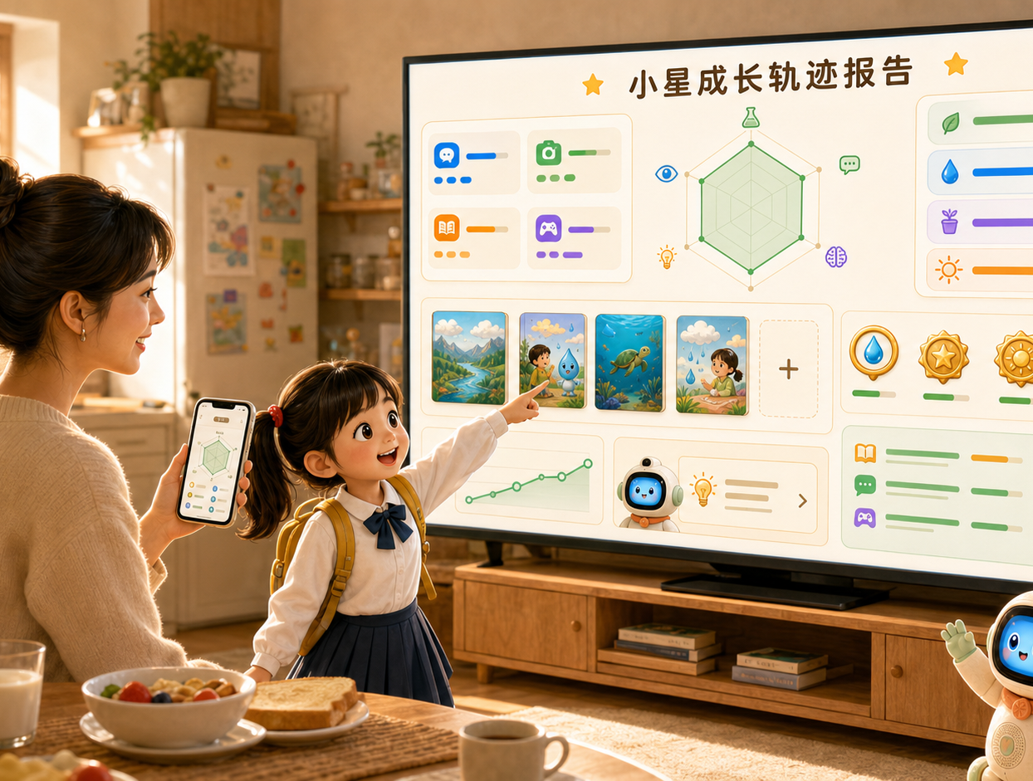
童芯智造
06
成长轨迹报告：从一次好奇到可追踪成长
一周后 · 成长报告
AI好奇心成长伙伴
一周后，AI自动生成成长报告，帮助家长看见真实变化
会话6 · 小星的水循环探索
好奇星伴：小星本周成长报告已更新，是否投屏查看？
妈妈：打开看看，她从水循环里学到了什么。
好奇星伴：本周对话28次，拍学探索3次，绘本1本，小游戏完成4关。
小星：妈妈你看，那是我的滴滴！
好奇星伴：她已能用“先、然后、最后”复述水循环，并主动联想到植物和河流。
妈妈：下周可以继续做什么？
场景亮点
自进化：回答风格更贴合习惯，绘本/游戏Skill持续改进。
好奇星伴：推荐“光和影子”主题；回答风格和游戏Skill会根据历史反馈持续改进。
1
成长轨迹报告
2
能力雷达
3
兴趣档案
4
个性化建议
5
家长端联动
6
自进化Skill
回答风格越来越贴合用户习惯 · 绘本/游戏任务基于历史持续改进
06

